Slide 1


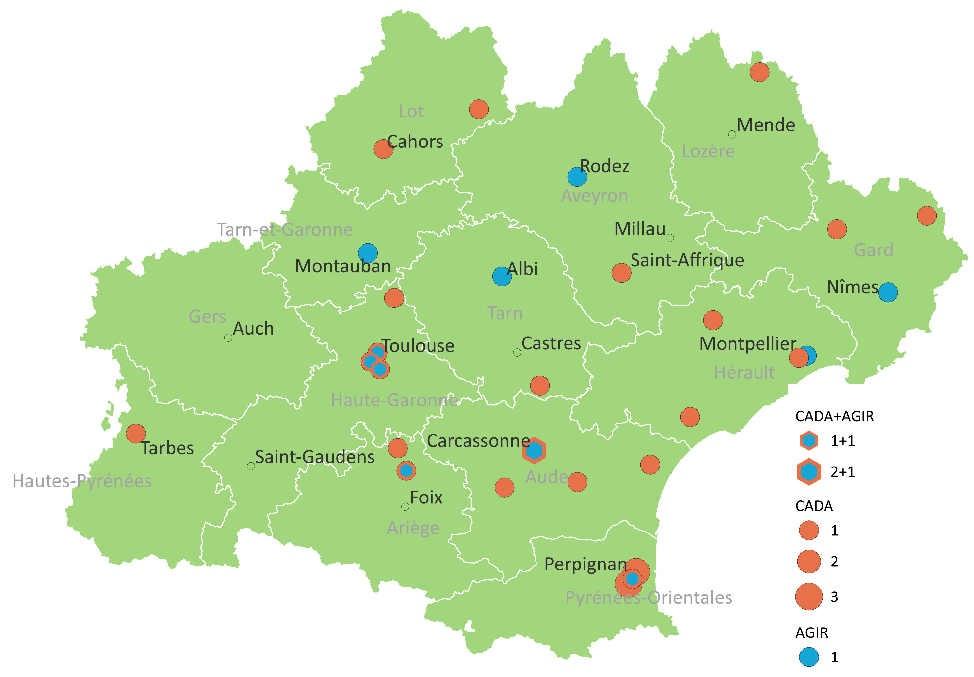
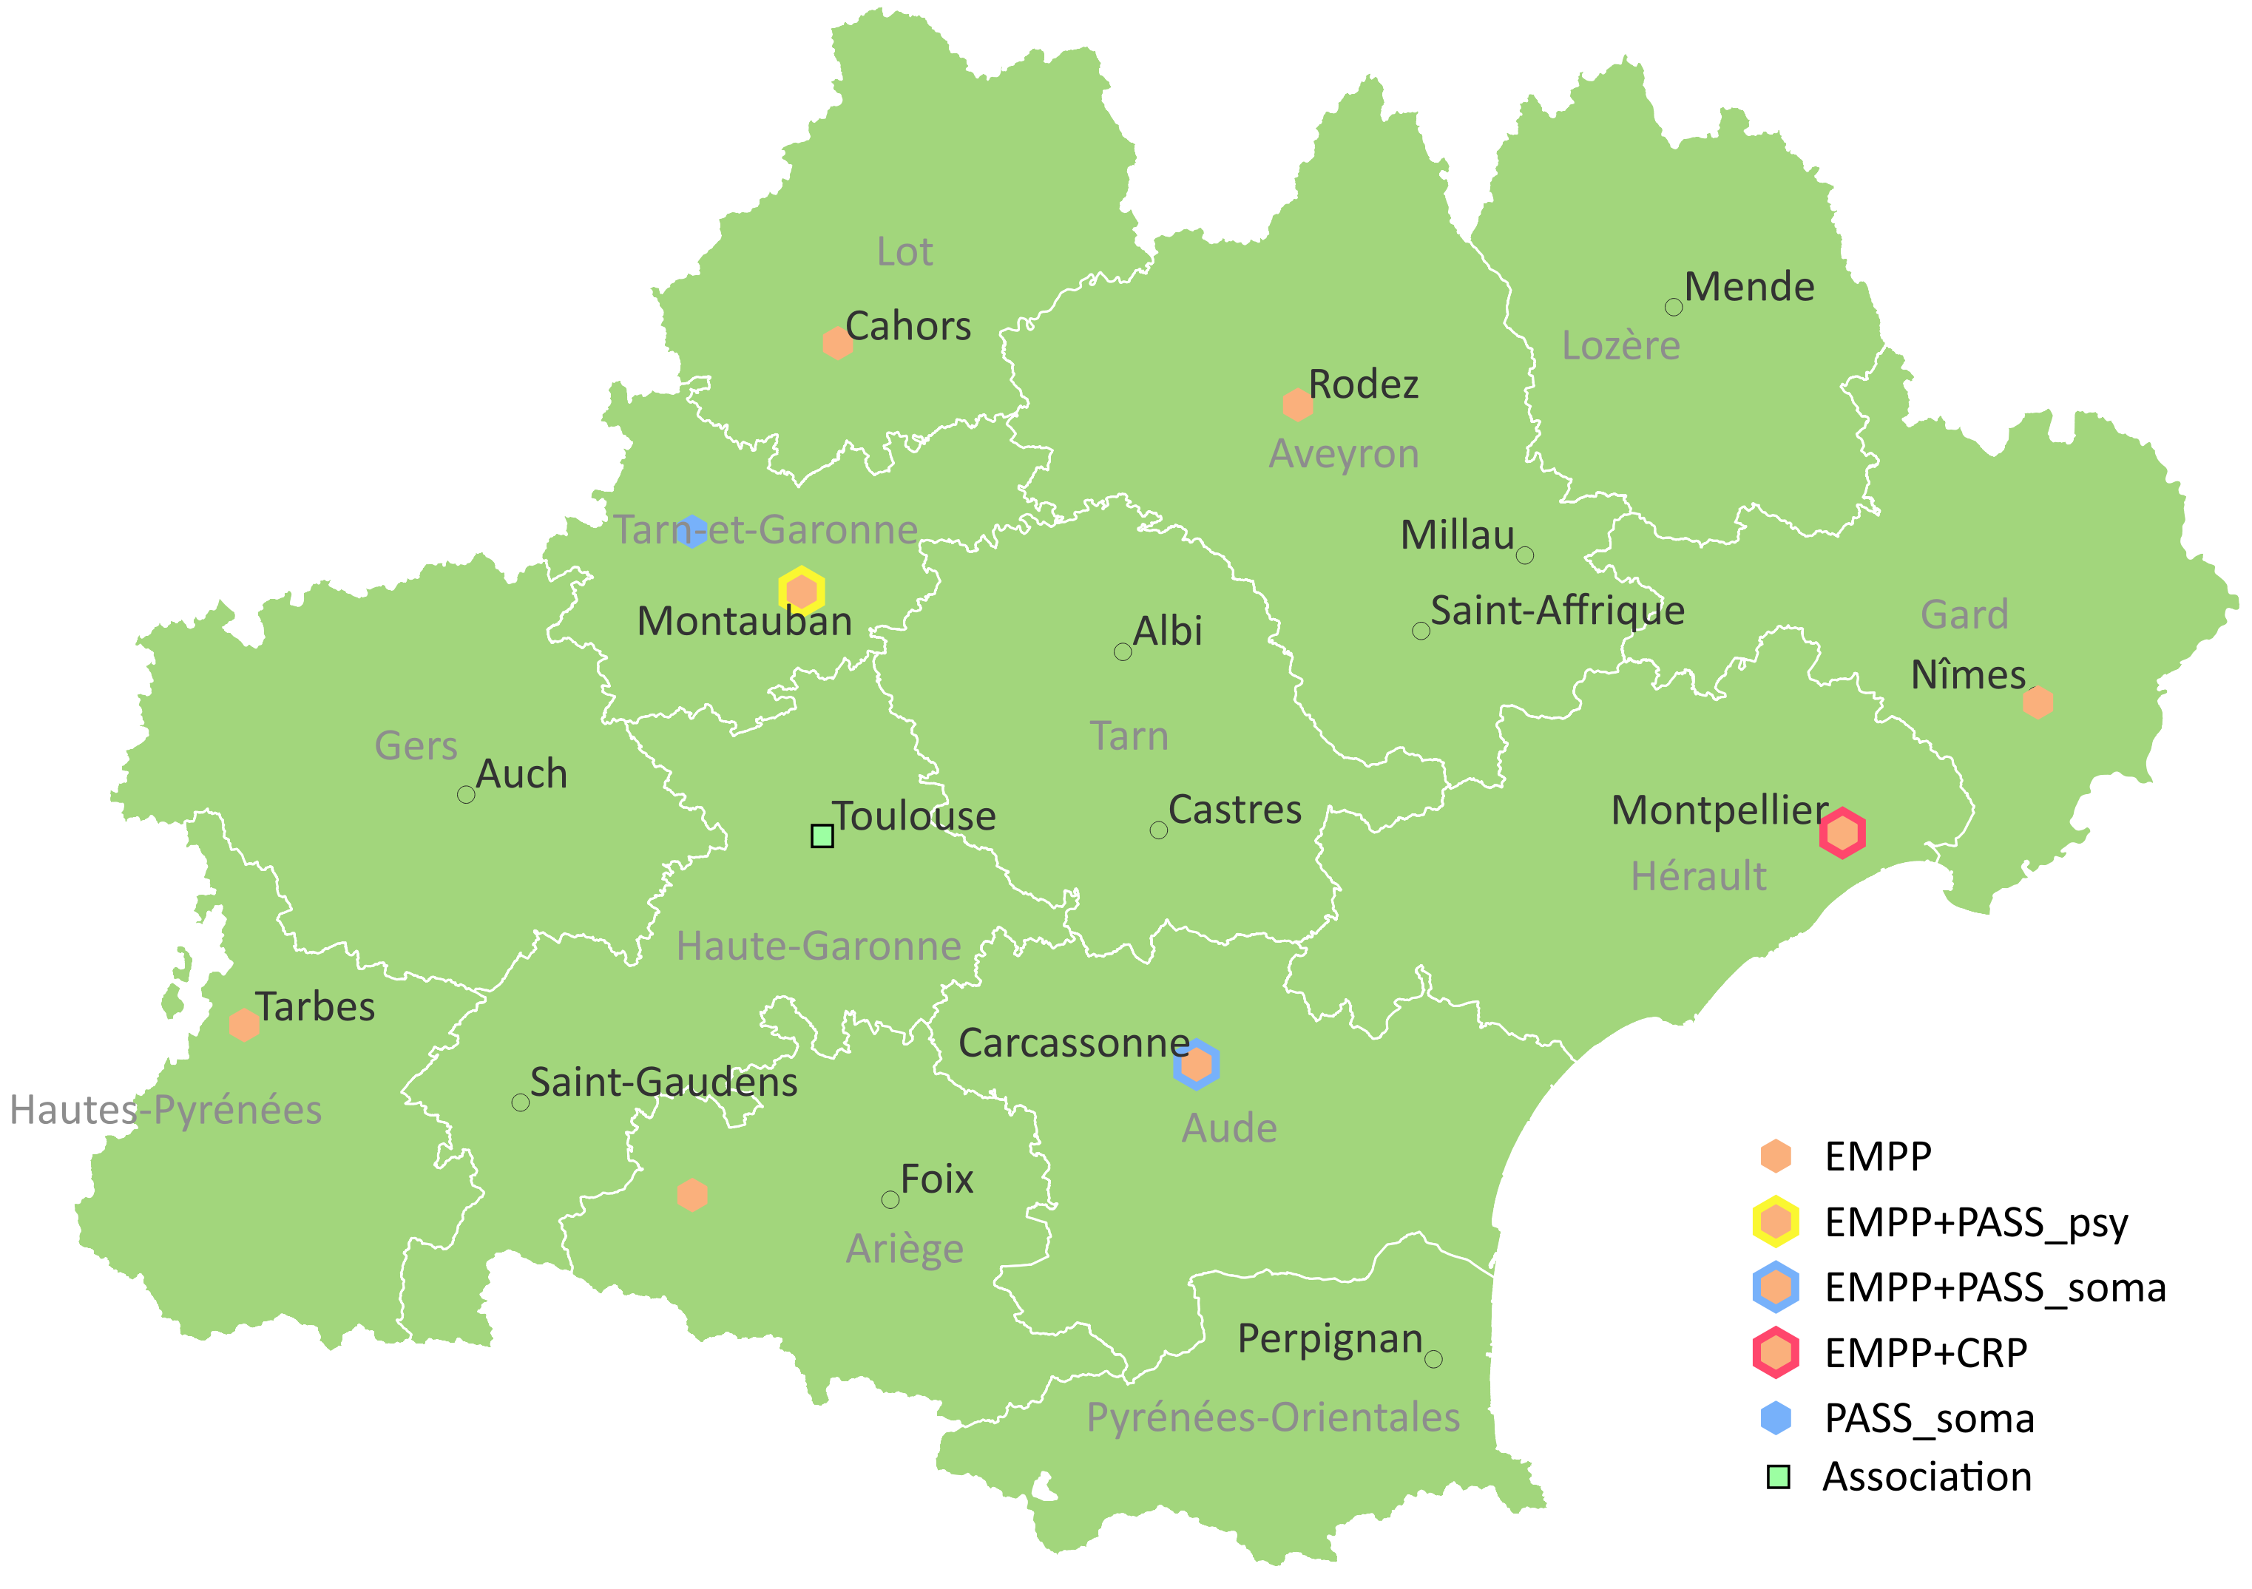
La santé mentale des demandeurs d’asile et des bénéficiaires de la protection internationale en Occitanie.
Étude croisée entre les pratiques des structures d’hébergement et du programme AGIR et les structures de soins publiques
Étude CREAI-ORS Occitanie / Centre Frantz Fanon
Les essentiels : enquête quantitative et qualitative
Octobre 2025
Caractéristiques des répondants
Une enquête en ligne du 8 avril au 31 mai 2025 ; avec un questionnaire commun aux CADA et CPH et un second pour les opérateurs du programme AGIR.
  Taux de participation des opérateurs AGIR : 9/13
  Taux de participation des CADA : 21/47
  Taux de participation des CPH : 4/14
  Ce sont donc 34 établissements sociaux et opérateurs sur 74 que comptent l'Occitanie qui ont participé à cette enquête. Au total, ce sont 2 511 personnes hébergées en CADA et CPH au 31.12.2024 qui font l’objet de l’enquête et qui occupent 47,8% des places autorisées dans les établissements sociaux en Occitanie (n=5250).
  De mai à juin 2025, 14 entretiens qualitatifs ont été réalisés dans 8 départements auprès des EMPP, PASS, PASS Psy, CRP et 2 PASS Somatiques. Des entretiens semi-directifs ont été proposés au 17 EMPP, aux 4 PASS Psy ainsi qu’aux 4 CRP en Occitanie et une association spécialisée dans l’accompagnement des personnes en situation de prostitution. Deux PASS somatiques nous ont contactés pour participer spontanément à l’enquête (Carcassonne et Moissac), étant particulière-ment impliquées sur l’accompagnement des personnes en situation d’exil. Au global, les personnes ayant répondu à l’enquête sont des psychologues (32%), infirmiers (32%), médecins (20%) et des cadres/coordinateurs (16%).
Cartographie des répondants de l’enquête quantitative
Cartographie des répondants de l’étude qualitative
* Le programme d’Accompagnement global et individualisé des réfugiés (AGIR) s’inscrit dans les objectifs de la Stratégie nationale à l’intégration des réfugiés adoptée en 2018, qui met l’accent sur l’intégration par la langue et par l’emploi des personnes ayant obtenu le statut de réfugié. Pour le gouvernement, ce programme « constitue une profonde rénovation de la politique d’accompagnement des réfugiés, avec un double objectif d’équité territoriale dans l’accueil et de synergie des dispositifs d’accompagnement vers l’emploi et le logement » (ministère de l’Intérieur et des Outre-mer, Circulaire sur les priorités pour 2023 de la politique d'intégration des étrangers primo-arrivants, dont les personnes réfugiées, 8 février 2023). Son déploiement s’effectue en trois étapes, de 2022 à 2024, dans tous les départements de la métropole. Chaque guichet AGIR est géré par une association dans le cadre d’un marché public.
Le premier objectif du programme est de limiter les sorties sèches, c’est-à-dire la rupture de l’accompagnement des personnes. À la suite de la délivrance de leur titre de séjour et de la signature du Contrat d’intégration républicaine (CIR) auprès de l’Office français de l’immigration et de l’intégration (Ofii), les personnes réfugiées se verront proposer un programme d’accompagnement de 24 mois dans leur guichet départemental AGIR.
La deuxième mission du dispositif concerne la coordination avec les autres acteurs afin d’assurer leur complémentarité dans l’intégration des personnes réfugiées. Cette coordination comprend des conventions obligatoires avec l’Ofii, France Travail, une ou plusieurs missions locales, le Service public de l’insertion et de l’emploi (SPIE) lorsqu’il est présent dans le département, et avec l’Agence de formation professionnelle pour adultes (AFPA) lorsque cette dernière y pilote un parcours. De plus, les prestataires sont incités à mettre en place d’autres partenariats avec les acteurs principaux du secteur afin de faciliter l’accompagnement et l’intégration des bénéficiaires d’une protection internationale.
Creai-ORS Occitanie / Centre Frantz Fanon • La santé mentale des demandeurs d'asile et des BPI en Occitanie • 2025
– 1 –

Slide 2
1
Profil et état de santé mentale des personnes accompagnées
Personnes bénéficiaires de la protection internationale (BPI) accompagnées par
les opérateurs AGIR (9/13) :
1998 personnes accompagnées
1231 hommes / 746 femmes
579 parents avec enfants mineurs
592 jeunes isolé·es de moins de 25 ans
Demandeurs d’asile et réfugiés hébergés et accompagnés par les CADA et CPH (25/61) :
2511 personnes hébergées et accompagnées
1248 hommes / 711 femmes
1081 places Famille [parent(s) avec enfant(s) mineur(s)]
791 jeunes isolé·es de moins de 25 ans
Données des opérateurs AGIR
Note de lecture : 2 opérateurs Agir sur les 9 répondants déclarent qu’une majorité des personnes accompagnées présente des symptômes d’anxiété.
Les facteurs de stress post-migratoires les plus fréquemment sélectionnés sont les suivants :
Angoisse liée au délai très long de délivrance du titre
de séjour (9 opérateurs sur 9)
Incertitude concernant la recherche de logement (9/9)
Incertitude sur l’insertion professionnelle (8/9)
Problèmes financiers (8/9)
Difficultés d’apprentissage du français (7/9)
État de santé préoccupant (7/9)
Séparation familiale (7/9)
Perte du statut social d’origine (6/9)
Tentatives de suicide
3 opérateurs (AGIR 31, 66, 82) ont signalé au moins 1 tentative
Total : 5 tentatives recensées
Cela représente 0,25% de personnes concernées parmi les personnes accompagnées par les enquêtés. En comparaison, le taux de prévalence des tentatives de suicide en Occitanie est de 0,7% sur les 12 derniers mois d’après Santé publique France.
Idées suicidaires
4 opérateurs (AGIR 31, 66, 81, 82) ont déclaré accompagner des BPI avec pensées suicidaires
Jusqu’à 7 personnes concernées pour un opérateur (AGIR 31)
Total : 13 BPI déclarés ont des idées suicidaires
Cela représente 0,65% des personnes accompagnées par les enquêtés (contre 4,9% en Occitanie en 2024 d’après Santé publique France).
Données des CADA et CPH
Note de lecture : 12 CADA et CPH sur les 25 répondants déclarent qu’une majorité des personnes accompagnées présente des symptômes d’anxiété.
Creai-ORS Occitanie / Centre Frantz Fanon • La santé mentale des demandeurs d'asile et des BPI en Occitanie • 2025
– 2 –

Slide 3
Les facteurs de stress post-migratoires les plus fréquemment sélectionnés sont les suivants :
Séparation familiale (23 structures sur 25)
Traumatismes (22/25)
Inactivité forcée (22/25)
Isolement social (19/25)
Fin de prise en charge et sortie de l’établissement social (19/25)
Incertitude sur le statut de demandeur d’asile (18/25)
Perte du statut social d’origine (18/25)
Difficultés linguistiques (16/25)
Problèmes financiers (16/25)
Angoisse liée au délai très long de délivrance du titre de séjour (pour les BPI uniquement) (15/25)
État de santé physique (15/25)
Tentatives de suicide
7 ESMS ont déclaré une tentative
1 ESMS a déclaré deux tentatives
Total : 9 tentatives recensées
Cela représente 0,35% de personnes concernées parmi les personnes accompagnées par les enquêtés. En comparaison, le taux de prévalence des tentatives de suicide en Occitanie est de 0,7% sur les 12 derniers mois d’après Santé publique France.
Idées suicidaires
3 ESMS ont déclaré 1 personne avec idées suicidaires
4 ESMS avec 2 personnes
5 ESMS avec 3 personnes
3 ESMS avec 4 personnes
2 ESMS avec 5 personnes
Total : 48 personnes hébergées déclarées ont des idées suicidaires
Cela représente 1,9% des personnes accompagnées par les enquêtés (contre 4,9% en Occitanie en 2024 d’après Santé publique France).
2
Accès aux soins et accompagnement
Données des opérateurs AGIR
30
personnes diagnostiquées avec un trouble de santé mentale au 31.12.2024, soit 1,5% des personnes accompagnées par les opérateurs AGIR enquêtés.
personnes effectivement prises en charge pour leur santé mentale, soit 3,5% des personnes accompagnées par les opérateurs AGIR enquêtés.
personnes allophones parmi celles prises en charge, soit 2,7% des personnes accompagnées par les opérateurs AGIR enquêtés.
69
53
Temps d’accès moyen vers une ressource en santé depuis le service AGIR
Structures | Moins de 30 min | Entre 30 min et 1h | Entre 1h et 1h30 | Plus d'1h30
PASS généraliste | 6 | 3
PASS psychiatrique | 2 | 2 |  | 2
PASS dentaire | 4 | 1 | 1 | 1
Hôpital | 7 | 2
Service de psychiatrie hospitalière | 5 | 3 | 1
Maison de santé pluriprofessionnelle | 8 | 1
Médecin généraliste libéral | 9
CMP | 8 | 1
Psychiatre libéral | 7 | 1
Maternité | 7 | 2
Centre de santé sexuelle | 7 | 2
Gynécologue libéral | 9
Dentiste | 9
CAMSP ou CMPP | 8 | 1
Kinésithérapeute/Ostéopathe | 9
Unité médico-judiciaire | 3 | 2 | 2 | 1
Note de lecture : 6 opérateurs Agir sur les 9 répondants déclarent être à moins de 30 minutes d’une PASS généraliste.
Creai-ORS Occitanie / Centre Frantz Fanon • La santé mentale des demandeurs d'asile et des BPI en Occitanie • 2025
– 3 –

Slide 4
Données des CADA et CPH
241
personnes diagnostiquées avec un trouble de santé mentale au 31.12.2024, soit 9,6% des personnes hébergées par les CADA et CPH enquêtés.
personnes effectivement prises en charge pour leur santé mentale, soit 11,2% des personnes hébergées par les CADA et CPH enquêtés.
personnes allophones parmi celles prises en charge, soit 6,7% des personnes hébergées par les CADA et CPH.
personnes ayant des traitements médicamenteux connus en lien avec la santé mentale, soit 6,1% des personnes hébergées par les CADA et CPH.
281
167
152
Temps d’accès moyen vers une ressource en santé depuis le CADA ou CPH
Structures | Moins de 30 min | Entre 30 min et 1h | Entre 1h et 1h30 | Plus d’1h30
PASS généraliste | 14 | 9 | 1 | 0
PASS psy | 3 | 4 | 5 | 3
PASS dentaire | 5 | 3 | 7 | 3
Hôpital | 14 | 7 | 3 | 0
Service de psychiatrie hospitalière | 7 | 13 | 3 | 1
Maison de santé pluriprofessionnelle | 16 | 3 | 1 | 1
Médecin généraliste libéral | 22 | 1 | 0 | 0
CMP | 20 | 3 | 1 | 0
Psychiatre libéral | 14 | 3 | 1 | 0
Maternité | 13 | 8 | 3 | 0
Centre de santé sexuelle | 15 | 6 | 1 | 1
Gynécologue libéral | 18 | 3 | 0 | 1
Dentiste | 16 | 5 | 0 | 3
CAMSP ou CMPP | 17 | 6 | 1 | 0
Kinésithérapeute/Ostéopathe | 21 | 2 | 1 | 0
Unité médico-judiciaire | 6 | 3 | 5 | 6
Note de lecture : 14 CADA et CPH sur les 25 répondants déclarent être à moins de 30 minutes d’une PASS généraliste.
3
Ressources existantes en santé mentale
Données des opérateurs AGIR
Fréquences d’utilisation des ressources
Les ressources les plus fréquemment sollicitées en santé mentale sont :
  le médecin généraliste
  Le CMP
  le service des urgences hospitalières
Les ressources intermédiaires dans le classement :
  le psychiatre libéral
  la PASS généraliste
  Les EMPP
Les ressources les moins fréquemment utilisées :
  le psychologue libéral
  le CIDFF (psychologue)
  le Centre Frantz Fanon à Montpellier
  les maisons de santé
  le CRP (Centre de réhabilitation psychosociale)
  La PASS psychiatrique
Les ressources non citées :
  Les permanences MdM
  Les gynécologues sans frontière
  Le CASO MdM
  La Case de santé (Toulouse)
Creai-ORS Occitanie / Centre Frantz Fanon • La santé mentale des demandeurs d'asile et des BPI en Occitanie • 2025
– 4 –

Slide 5
Note de lecture : 8 opérateurs Agir sur les 9 répondants déclarent connaitre et solliciter un CMP.
Présence de facilitateurs selon les ressources sollicitées
Ressource | Accompagnateur choisi par le BPI | Interprète professionnel (téléphone) | Interprète professionnel (présence) | Professionnel de l'opérateur AGIR | Total
Médecin généraliste | 4 | 1 | 0 | 3 | 8
Service des urgences hospitalières | 3 | 1 | 1 | 3 | 8
CMP | 1 | 3 | 0 | 3 | 7
PASS généraliste | 1 | 1 | 0 | 2 | 4
Psychiatre libéral | 1 | 0 | 0 | 1 | 2
PASS psychiatrique | 0 | 1 | 1 | 0 | 2
EMPP | 0 | 1 | 0 | 1 | 2
CRP | 0 | 1 | 0 | 1 | 2
CIDFF (psychologue) | 0 | 1 | 0 | 1 | 2
Maison de santé | 0 | 1 | 0 | 0 | 1
Centre Frantz Fanon (Montpellier) | 0 | 0 | 1 | 0 | 1
Note de lecture : Lors d’une consultation au service des urgences hospitalières, 1 opérateurs Agir sur les 9 répondants déclare la présence d’un interprète professionnel.
Financement des interprètes
La majorité des interprètes mobilisés lors des consultations sont financés par les structures de soins elles-mêmes, tandis que le financement par les opérateurs AGIR reste plus marginal. Le financement par les structures est notamment visible dans les CMP, les médecins généralistes et les PASS généralistes. Certaines ressources, comme les psychiatres libéraux, les CRP, les CASO, ou encore la Case de santé à Toulouse, n'ont pas accès à un financement d’interprétariat.
Creai-ORS Occitanie / Centre Frantz Fanon • La santé mentale des demandeurs d'asile et des BPI en Occitanie • 2025
– 5 –

Slide 6
Données des CADA et CPH
Note de lecture : 24 CADA et CPH sur les 25 répondants déclarent connaitre un CMP. 22 CADA et CPH déclarent solliciter le CMP.
Fréquences d’utilisation des ressources
Les ressources les plus fréquemment sollicitées en santé mentale sont :
  CMP
  Médecin généraliste
  Service des urgences hospitalières
  PASS généraliste
Les ressources intermédiaires dans le classement :
  EMPP
  Psychologue libéral
  PASS psychiatrique
Les ressources les moins fréquemment utilisées :
  Hôpital / clinique psychiatrique
  Psychiatre libéral
  Maison de santé
  Centre Frantz Fanon Montpellier
  La Case de santé à Toulouse
  Gynécologues sans frontières
Les ressources non citées :
  CRP
  Permanences MDM
Présence de facilitateurs
Ressource | Accompagnateur choisi par le DA / BPI | Interprète professionnel (téléphone) | Interprète professionnel (présence) | Professionnel du CADA/CPH | Total
Médecin généraliste | 6 | 4 | 0 | 12 | 22
Service des urgences hospitalières | 8 | 5 | 0 | 17 | 30
Hôpital/Clinique psychiatrique | 3 | 2 | 0 | 6 | 11
CMP | 6 | 9 | 1 | 11 | 27
Psychologue libéral | 0 | 4 | 1 | 2 | 7
Psychiatre libéral | 0 | 1 | 1 | 3 | 5
PASS généraliste | 0 | 8 | 0 | 11 | 19
PASS psychiatrique | 0 | 1 | 1 | 2 | 4
EMPP | 4 | 4 | 0 | 11 | 19
Note de lecture : Lors d’une consultation avec un médecin généraliste, 0 CADA et CPH sur les 25 répondants déclare la présence d’un interprète professionnel.
Creai-ORS Occitanie / Centre Frantz Fanon • La santé mentale des demandeurs d'asile et des BPI en Occitanie • 2025
– 6 –

Slide 7
Financement des interprètes
Les interprètes sont plus souvent financés par les CADA/CPH que par les structures de soins elles-mêmes. Le recours financier des CADA/CPH est notamment sollicité pour les CMP et les médecins généralistes.
À l’inverse, certaines structures comme les PASS généralistes et le Centre Frantz Fanon mobilisent majoritairement leurs propres financements pour l’interprétariat.
Les freins à l’utilisation des ressources en santé mentale identifiés
par les opérateurs AGIR et les CADA / CPH
Freins communs
Barrières linguistiques
Temps d’attente / disponibilité
Difficultés de compréhension du dispositif / système de santé
Peur éprouvée par les personnes accompagnées de la stigmatisation des troubles psychiques
Freins spécifiques cités par les opérateurs AGIR
Manque d’information sur le service
Impossible culturel du côté des personnes à accompagner
Frein spécifique cité par les CADA / CPH
Absence de protection maladie
4
Ouverture des opérateurs AGIR, des CADA et CPH à leur environnement
Données des opérateurs AGIR
* Le projet ACCSO a été lancé en 2021. Son objectif principal est d’améliorer l’accès aux soins et l’articulation des parcours de santé des personnes exilées vulnérables et traumatisées, accompagnées par Forum réfugiés.
Déployé dans les régions Occitanie et Provence-Alpes-Côte d’Azur ainsi que dans le département du Rhône, le projet s’inscrit dans une dimension transversale et interrégionale.
Conventions avec des psychologues prestataires du programme ;
Recours à des interprètes professionnels dès que nécessaire.
Les activités :
Consultations paramédicales individuelles ou familiales et articulation des parcours de soins ;
Consultations psychologiques d’évaluation et de suivi ;
Ateliers collectifs et groupes de parole pour favoriser le lien social et libérer la parole autour de thématiques variées ;
Actions de sensibilisation destinées aux professionnels de l’association et aux professionnels externes en contact avec le public.
Programmes et activités de soutien interne
Sur les neuf répondants au questionnaire, deux opérateurs (31 et 34) proposent des programmes spécifiques de soutien à la santé mentale (dont des groupes de parole et ateliers de relaxation).
(31) les organise en partenariat
(34) les organise en interne : « Projet ACCSO* avec financement de prestations d'une psychologue avec des interprètes. Mais la volumétrie horaire est trop faible pour répondre à l'ensemble des besoins du public. »
Programmes et activités de soutien externe
Trois répondants sur neuf (12, 31, 81) affirment que des actions partenariales ont été conduites pour répondre aux besoins d'accompagnement en santé mentale des BPI, dans le cadre de la coordination des actions d'intégration** du programme AGIR sur leur territoire.
(12) Intervenants missionnés par la DDETSPP pour travailler sur le sujet avec la coordinatrice du PTSM de l'Aveyron. Journée départementale "santé mentale et précarité" à l'usage des soignants et des travailleurs sociaux sur une meilleure appréhension de différentes expériences sur le sujet (expériences d'art thérapie, dispositif Horizon dans le Cantal, etc.) et une feuille de route pour une formation généralisée des travailleurs sociaux aux PTSM et l'élaboration d'une grille de repérage de besoins.
(31) Partenariat avec ACCSO
(81) Réseau Santé Précarité Insertion Tarn sud
Creai-ORS Occitanie / Centre Frantz Fanon • La santé mentale des demandeurs d'asile et des BPI en Occitanie • 2025
– 7 –

Slide 8
Données des CADA et CPH
Programmes et activités de soutien interne
15 CADA et CPH proposent des programmes spécifiques de soutien à la santé mentale.
Deux modalités principales sont proposées :
des activités de bien-être, groupes d’expression et de prévention de l’isolement à travers la médiation du sport, de la relaxation, de sorties culturelles, d’ateliers de création ;
des actions internes à proprement thérapeutiques et d’écoute psychologique :
Exemple 1 : Cités Caritas (31) : depuis 2019 une plateforme psychosociale mise en place avec une prise en charge du post-traumatisme par des psychologues spécialisées et en présence d'un interprète.
Exemple 2 : Soliha Méditerranée (11) : permanences hebdomadaires en santé psychologique assurées par la coordinatrice santé psychologique de l'association.
Programmes et activités de soutien externe
12 CADA et CPH affirment que des actions partenariales ont été conduites pour répondre aux besoins d'accompagnement en santé mentale :
Exemple 3 : Émile Claparède (34) : l’EMPP (deux psychologues) intervient 1 fois par semaine au CADA ; l’association Arlequin propose des ateliers d'expression artistique 1 fois par mois avec l'argile comme support d'activité (pour adultes et enfants) ;
Exemple 4 : Association Pyrénées Terre d’accueil (65) : intervention d’un arthérapeute et d’une association spécialisée dans la médiation animale ;
Exemple 5 : Association la Clède (30) : un partenariat avec l’EMPP et le Centre Frantz Fanon.
Données communes opérateurs AGIR et CADA / CPH
Formations suivies par les professionnels | Nombre d’opérateurs | Formations / Contenus | Organismes formateurs cités
Formation PSSM (Premiers secours en santé mentale) | 6 sur 9 (9, 31, 66, 11, 34, 81) | Formation PSSM | Le CHAC Crise Up Cohérence Réseau Formation interne ORSPERE Samdarra
 | 4 des CADA/CPH interrogés : Acal (66), Groupe SOS Solidarités (34), Croix rouge (30), France Terre d’asile (48) | On ignore s’il s’agit de formations collectives ou individuelles ; à la question du nombre de professionnels formés dans l’équipe aux PSSM ou au repérage des signes d’alerte en santé mentale, les formations collectives sont minoritaires (Acal 66, Adoma 66, Adoma 31, FTA 48)
Autres formations en santé mentale (repérage des signes/ symptômes et du soutien en santé mentale) | 7 sur 9 (9, 31, 66, 82, 12, 34, 81) | Formation en santé mentale (repérage, informations, etc.) Santé mentale et migration / Rôle et positions des accompagnants confrontés à la pathologie mentale Prise en charge d'un public exilé en souffrance psychique/Sensibilisation santé mentale" Formation en ligne de 2h pour tous / 3 journées de formation en présentiel pour 1 Accompagner des personnes en souffrance psychique Santé mentale et Précarité | Le CHAC Forum réfugiés (2) FAS Orspere Samdarra Formation interne
 | 16 des CADA déclarent des formations autour des problématiques de santé mentale qu’il s’agisse de formation délivrée par un organisme de formation interne à leur réseau ou externe | Formations sur clinique et migration / clinique de l’exil, les discriminations, sur la gestion des situations complexes et conflictuelles dues à des problématiques en santé mentale | Centre F. Fanon EMPP Centre hospitalier (CHAC 09)
Formation au psychotraumatisme | 1 sur 9 (31) | Psychotraumatisme | Formation interne Forum Réfugiés
 | 6 CADA/CPH ont organisé une formation spécifique au psychotraumatisme | Formation psychotraumatisme des exilés DU Paris 8 en Ethnopsychiatrie | Formation universitaire France Terre d’Asile Forum Réfugiés Prisme Orspere-Samdarra
Creai-ORS Occitanie / Centre Frantz Fanon • La santé mentale des demandeurs d'asile et des BPI en Occitanie • 2025
– 8 –

Slide 9


Connaissance des recommandations de bonnes pratiques professionnelles (RBPP)
Intervenir auprès des personnes en situation de grande précarité présentant des troubles psychiques – Les 10 points clés (novembre 2023)
4 opérateurs AGIR sur 9 (09, 11, 12, 34) déclarent que les professionnels du service ont connaissance des RBPP de la Haute Autorité de santé.
11 CADA / CPH sur 25 déclarent que les professionnels ont connaissance des RBPP.
Connaissance du guide réalisé
par l’Orspere-Samdarra (2022)
« Soutenir la santé mentale des personnes migrantes - Guide ressource à destination des intervenants sociaux »
5 opérateurs AGIR sur 9 (09, 12, 34, 66, 81) déclarent que les professionnels du service connaissent le guide.
10 CADA / CPH sur les 25 répondants déclarent que les professionnels du service connaissent le guide
En savoir plus
En savoir plus
Besoins en formation pour les professionnels | Nombre d’opérateurs | Formations / Contenus
Besoin de formation en santé mentale des BPI (adultes) | 9 sur 9 | Accompagnement des personnes exilées en souffrance psychique Repérer les fragilités mentales Adapter son positionnement Comprendre le mécanisme du psychotraumatisme et son impact au quotidien Accompagner une BPI vers le soin lorsqu'il se trouve en refus de soin Formation aux troubles post-traumatiques Développement du PSSM BPI Détection des comportements à risques - Santé mentale et migration
 | 18 CADA/CPH répondent favorablement | Un besoin d’aide au repérage des signes de détresse en santé mentale afin de mieux orienter : développer la formation PSSM à l’échelle des équipes Un besoin de formation aux traumas et à la clinique de l’exil pour améliorer l’accompagnement (insistance sur les spécificités culturelles de leur expression)
Besoin de formation en santé mentale des enfants de BPI afin de mieux accompagner les parents (soutien) et orienter les enfants | 4 sur 9 (12, 31, 34, 82) | Formation sur la santé mentale des enfants : repérage et orientation Parentalité en situation d'exil
 | 23 CADA/CPH répondent favorablement | Moins d’un établissement sur quatre juge satisfaisants ou très satisfaisants le diagnostic et la prise en charge de la santé mentale des mineurs hébergés en CADA et CPH. Une très grande majorité dit avoir besoin d’une formation spécifique sur la santé mentale des enfants des DA et BPI afin de mieux les orienter.
Creai-ORS Occitanie / Centre Frantz Fanon • La santé mentale des demandeurs d'asile et des BPI en Occitanie • 2025
– 9 –

Slide 10
Données qualitatives
Répartition par poste des professionnels
interrogés :
Psychologues : 32%
Infirmiers : 32%
Médecins généralistes ou psychiatres : 20%
Cadres de santé ou coordinateurs : 16%
Taux de participation des structures
interrogées :
EMPP : 47%
CRP : 25%
PASS PSY : 50%
PASS Somatiques : 6%
14 entretiens qualitatifs ont été réalisés auprès des structures publiques (EMPP, PASS PSY, CRP, PASS Somatique) et de l’association Grisélidis. L’association Grisélidis sur Toulouse, association de santé communautaire avec et pour les travailleuses et travailleurs du sexe a été intégrée à cette enquête afin de d’évaluer les besoins spécifiques de ce public que l’on ne retrouve pas dans les centres d’hébergement. L’entretien confirme la stigmatisation de ce public et les difficultés de prise en charge en santé mentale.
L’ensemble des entretiens révèle une grande disparité de fonctionnement et d’implication dans la prise en charge des personnes en situation d’exil. Ces différences dépendent le plus souvent de l’engagement d’un professionnel qui impulse un mouvement en faveur d’un accès au soin en santé mentale à destination des exilés.
Par ailleurs, les professionnels pointent le fait que le budget interprétariat doit se négocier avec les directeurs de structures hospitalières car il n’existe pas de ligne budgétaire spécifique. Les fonds négociés sont pris sur le budget du fonctionnement de l’hôpital. De nombreux professionnels ont mentionné avoir dû « se battre avec l'hôpital » pour obtenir un financement. Enfin, certains professionnels ne se sentent pas assez formés dans la clinique de l’exil ou manquent de pratique pour travailler avec un interprète.
Les professionnels font également le retour d’un manque de temps qui ne leur permet pas de penser les prises en charge ou bien de se coordonner. Aussi, aucun n’a à ce jour de temps dédié à l’analyse de pratiques professionnelles alors que l’exposition à des récits violents les rend vulnérables à un possible traumatisme vicariant.
Les suivis de personnes exilées par les CRP restent à la marge de leur pratique, faute de budget interprétariat clairement identifié et d’une pratique clinique centrée autour de la prise en charge des traumas simples pour l’unique structure qui a répondu à l’enquête.
Les professionnels des EMPP font état d’une demande très forte de prise en charge des personnes exilées (mineurs non accompagnés et demandeurs d’asile) qui est relativement nouvelle depuis environ 4 ans et s’accroit au fil des ans. Cependant, pour la plupart des équipes, le manque de formation à la clinique de l’exil, ou à l’interculturalité, la difficulté d’obtenir de l’interprétariat professionnel et le manque de moyens, engendrent une certaine appréhension à accompagner ce public. De plus, la plupart de ces services connaissaient déjà une sollicitation importante sur le public précaire non migrant. Ils se sentent alors surchargés et certains sont alors tentés de ne pas répondre aux demandes pour le public exilé quand d’autres structures choisissent elles de s’organiser pour créer un accès spécifique.
Les PASS Psy ont une implication importante auprès des personnes exilées, assurent un travail d’accompagnement psychologique et psychothérapeutique lorsque c’est nécessaire, et ont une excellente coordination avec les autres services et les structures d’hébergement des territoires concernés. À noter pour ces structures de soin qui sont fortement mobilisées dans l’accompagnement des personnes en situation d’exil qu’elles relèvent une bonne coordination avec les structures d’hébergement.
Creai-ORS Occitanie / Centre Frantz Fanon • La santé mentale des demandeurs d'asile et des BPI en Occitanie • 2025
– 10 –

Slide 11
Rappel des cahiers des charges EMPP
Cahier charge EMPP -> exilés
« La file active des EMPP évolue au fil des années, de même que la typologie de la population concernée. Ainsi, de plus en plus de migrants sont concernés par l’intervention des équipes, nécessitant une prise en charge spécifique, faisant notamment appel à̀ des compétences d’interprétariat professionnel en santé, à des compétences en clinique transculturelle ou encore en psychotraumatisme. » page 3
« Pour assurer une bonne prise en charge des populations migrantes, les EMPP (concernées) doivent être composées autant que possible de professionnels formés aux questions transculturelles, de médiateurs en santé, de pair-aidants et d’interprètes, ou avoir accès via l’établissement de rattachement à ces services. » page 7 (A. Une équipe pluridicipliniare)
En savoir plus
Cahier des charges CRP
« Permettre la mise en réseau des compétences de prise en charge du psychotraumatisme pour tout type de victime (adultes, femmes, enfants, adolescents, migrants, etc.) et tout type de psycho-traumatisme. » page 4
« Mise en réseau avec les autres acteurs du territoire : (…) associations d’aide aux migrants,(…), centres d’hébergements, CADA… » page 4
« Le recours à un interprétariat professionnel est organisé pour les patients ne maîtrisant pas la langue française… » page 6
En savoir plus
Quatre profils d’organisation des EMPP
pour répondre aux demandes de soin des personnes exilées
Profil d’engagement | Départements et structures concernés | Caractéristiques
Peu ou pas de prises en charge | EMPP Gard (Nîmes) | Positionnement de l’équipe et défaut de formation
Prise en charge ponctuelle/en relais | EMPP : Aveyron, Lot, Tarn et Garonne, Hautes-Pyrénées | Intervention de médiation, relais vers CMP ou PASS PSY
Prise en charge intégrée et majoritaire | EMPP : Ariège, Aude (Carcassonne), Hérault (Montpellier) | Forte demande locale, équipe engagée, liens associatifs solides
Pas de réponse à l’enquête | EMPP : Aude (Narbonne), Gard (Alès), Haute-Garonne, Gers, Hérault (Béziers), Lozère, Pyrénées-Orientales, Tarn | Absence de réponse ou réponse partielle non exploitable
Creai-ORS Occitanie / Centre Frantz Fanon • La santé mentale des demandeurs d'asile et des BPI en Occitanie • 2025
– 11 –

Slide 12


Vignette d’un modèle opérant
Le département du Lot s’est organisé afin de répondre à une forte demande de soin en santé mentale des personnes exilées.
Les professionnels des EMPP ont formé les travailleurs sociaux des CADA afin que ceux-ci soient capables de repérer les signes de détresse ou de stress post-traumatique.
Une enveloppe interprétariat a été obtenue auprès de l’hôpital pour les CMP et EMPP.
Les travailleurs sociaux des CADA orientent vers le CMP de secteur.
Les EMPP interviennent en cas d’impossibilité d’accès au soin (refus de soin ou éloignement géographique trop important).
Les retours de terrain de ce fonctionnement font état d’une fluidité dans les orientations et des capacités de réponses relativement rapides.
L’EMPP reste disponible pour échanger et accompagner les professionnels des dispositifs d'hébergement d’asile.
Creai-ORS Occitanie Contact : contact@creaiors-occitanie.fr site internet : www.creaiors-occitanie.fr | Centre Frantz Fanon Contact : centre.frantz.fanon@lacimade.org Site internet : www.centrefrantzfanon.org
Mise en page et cartographie : Creai-ORS Occitanie
PARTIE QUANTITATIVE
PARTIE QUALITATIVE
Creai-ORS Occitanie / Centre Frantz Fanon • La santé mentale des demandeurs d'asile et des BPI en Occitanie • 2025
– 12 –

Slide 13
Lexique des sigles
AGIR Accompagnement global et individualisé des réfugiés
AFPA Agence nationale pour la formation professionnelle des adultes
ARS Agence régionale de santé
BPI Bénéficiaire de la protection internationale
CADA Centre d’accueil de demandeurs d’asile
CAMSP Centre d’action médico-sociale précoce
CASO Centre d’accueil, de soins et d’orientation (Médecins du Monde)
CHAC Centre hospitalier Ariège-Couserans
CIDFF Centre d’information sur les droits des femmes et des familles
CIR Contrat d’intégration républicaine
CMP Centre médico-psychologique
CMPP Centre médico-psycho-pédagogique
CPH Centre provisoire d’hébergement
CRP Centre régional sur le psychotraumatisme
DA Demandeur d’asile
DDETSPP Direction départementale de l’emploi, du travail, des solidarités et de la protection des populations
DREETS Direction régionale de l’économie, de l’emploi, du travail et des solidarités
DU Diplôme universitaire
EMPP Équipe mobile psychiatrie précarité
ESMS Établissement ou service médico-social
FTA France Terre d’asile
MDM Médecins du Monde
Ofii Office français de l’immigration et de l’intégration
ORSPERE-Samdarra Observatoire national sur la santé mentale, la vulnérabilité et les exclusions sociales
PASS Permanence d’accès aux soins de santé
PSSM Premiers secours en santé mentale
PTSM Projet territorial de santé mentale
RBPP Recommandation de bonnes pratiques professionnelles
SPIE Service public de l’insertion et de l’emploi
Creai-ORS Occitanie • La santé mentale des demandeurs d'asile et des BPI hébergés en CADA et CPH ou accompagnés par les opérateurs AGIR • 2025
– 13 –

